Slide 1
[역량강화 시리즈] 업무 및 성과 관리 ① ➔ Time Boxing

Slide 2
UI Layout (모바일 등 작은 화면은 각 영역을 개별 화면으로 만듬)
① Brain Dump
③ Time Boxing
할 일들 목록
Time
Plan
Done
1줄 30분으로 시간 배치
할 일들의 수행 계획
시간 배치
수행 계획에 대한 실적
시간 기록
② Big 3
필수 달성 항목
최대 3건
기록/메모 ➔ 선택
④ Memo
⑤ Diary
(Title : Optional)
일지/일기/감상/총평 ➔ 필수

Slide 3
UI Layout & Function Specification
① Brain Dump
③ Time Boxing (일자 : 작성자)
개별적인 할일들을 블록 단위로 취급
할일 블록은 드래그 앤 드롭 지원
롱/더블탭으로 각종 기능 선택 (위치 무관 공통 기능)
항목 롱탭 또는 더블탭으로 수행시작 및 완료 입력 ➔시간기록에 자동 반영
미완료 항목들 익일로 자동 승계
Time
Plan
Done
1줄 30분
시작 시간 입력
수면 시간 8시간 제외
할일 블록을 끌어와 놓아 배치
더블 클랙(탭)으로 할일 목록 팝업을 부르고 항목을 선택하여 배치
드래그
1시간=1줄
1줄=2~3칸
할일들에서 지정 시 반영
할일을 블럭단위로 이동
블록 좌/우/위/아래를 끌어서 늘리기
계획 대비 실제 소요 시간 기록
계획에 등록된 블록 배치 정보를 기본으로 흐리게 복사 배치됨
1시간=1줄
1줄=1~12칸
계획 설정을 희미하게 반영
계획에 잡히지 않은 항목도 할일들에서 시작/종료 기록 시 여기에 반영
계획대비 실적 통계를 위한 대비
② Big 3
할일에서 끌어 놓기
할일에서 지정되면 반영하기
1~3단 형식으로 기록 조정
할일에서 기록 작성 시 바로 반영
항목 끌어 놓기로 항목-기록 연결 고정
④ Memo
⑤ Diary
(Title : Optional)
그날의 일기를 쓰거나 반성, 감흥, 특이점 등을 기록

Slide 4
화면 비율 (100% = A4 사이즈)
2 %
100 %
2 %
35 %
1 %
30 %
30 %
2 %
30 %
45 %
1 %
100 %
14 %
1 %
100 %
27 %
1 %
2 %
22 %

Slide 5
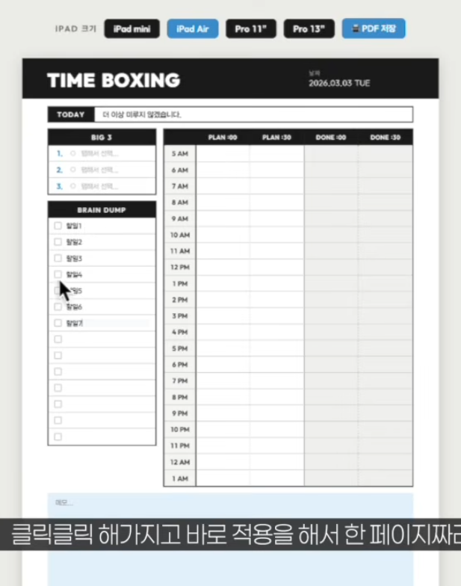

Slide 6
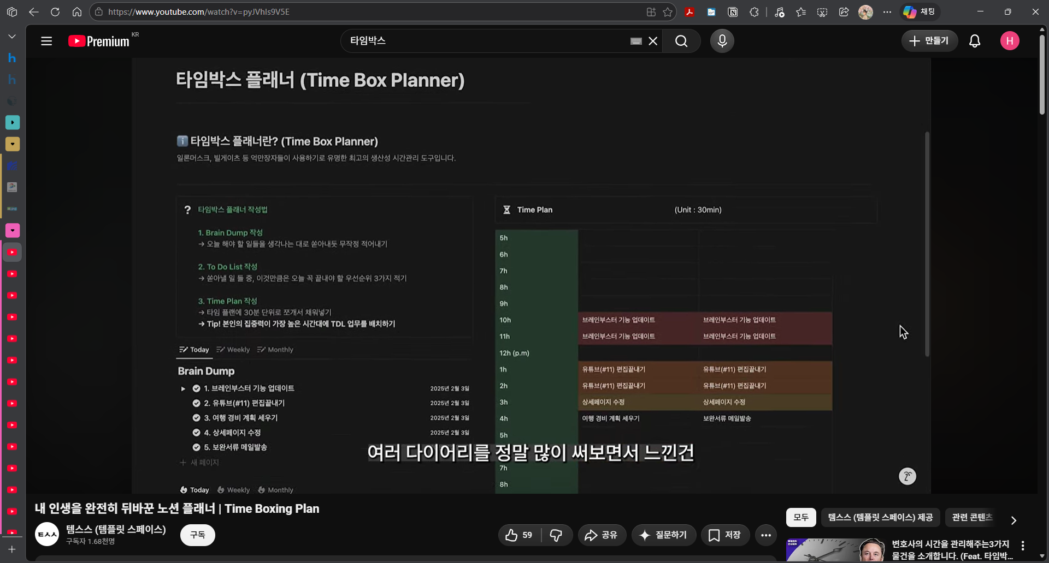
참고 자료

Slide 7
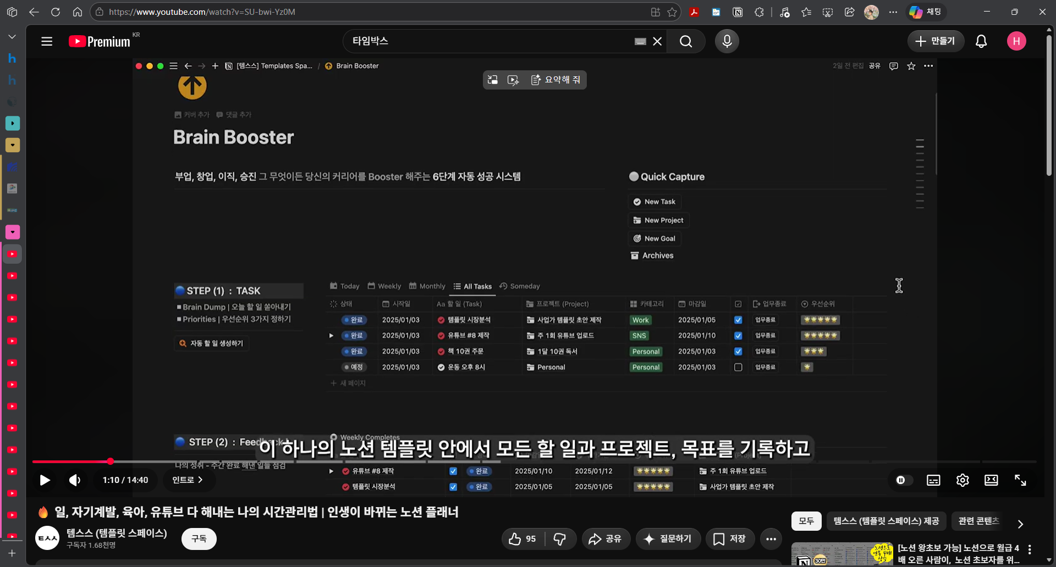
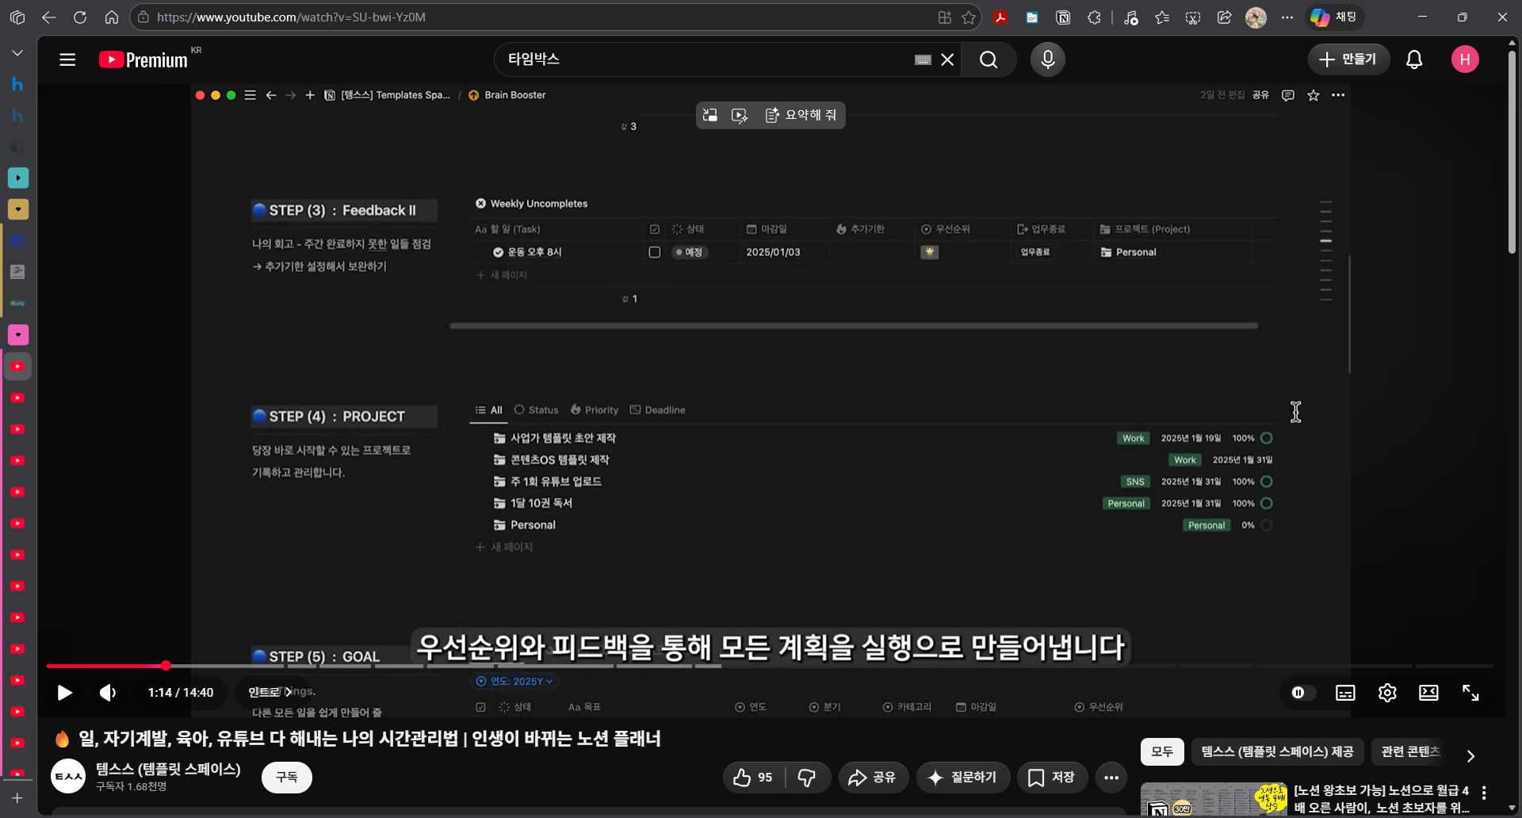
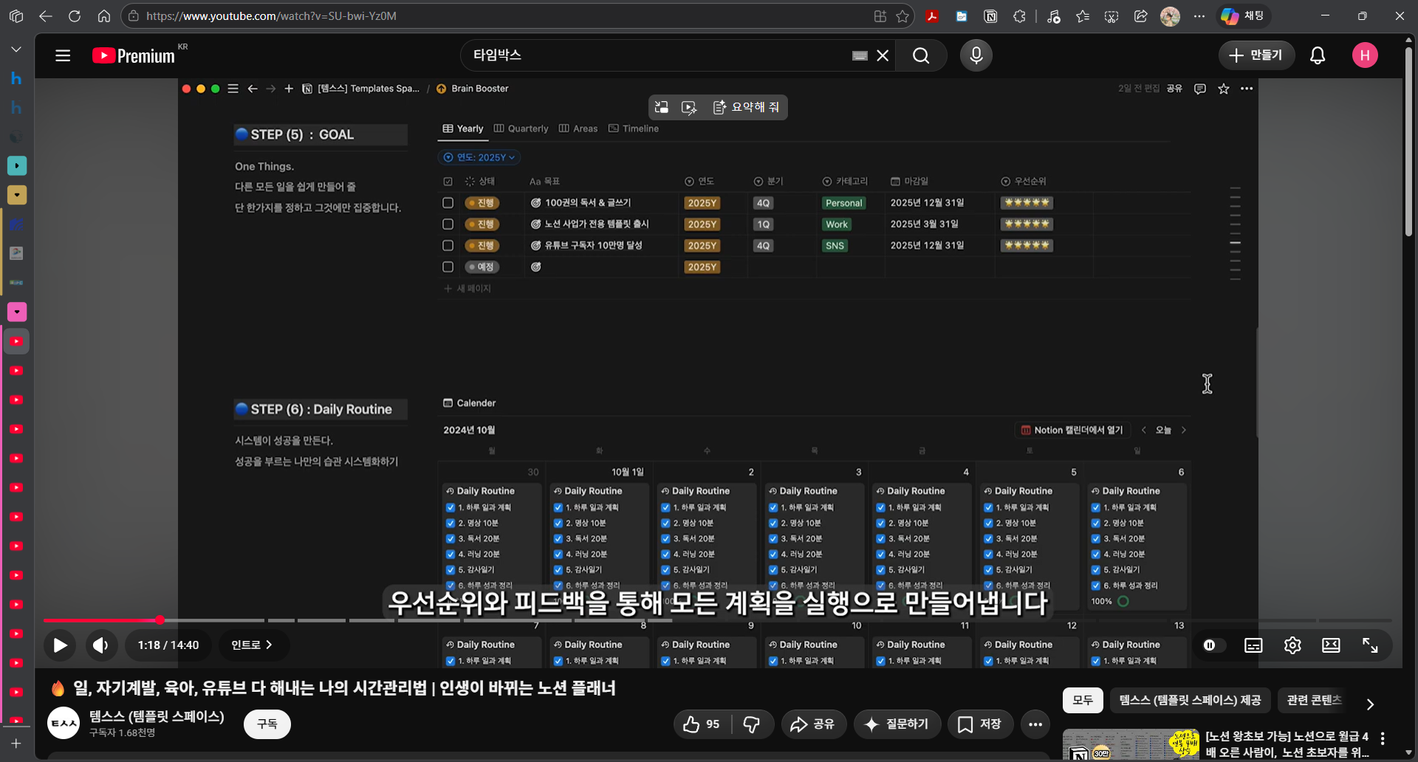
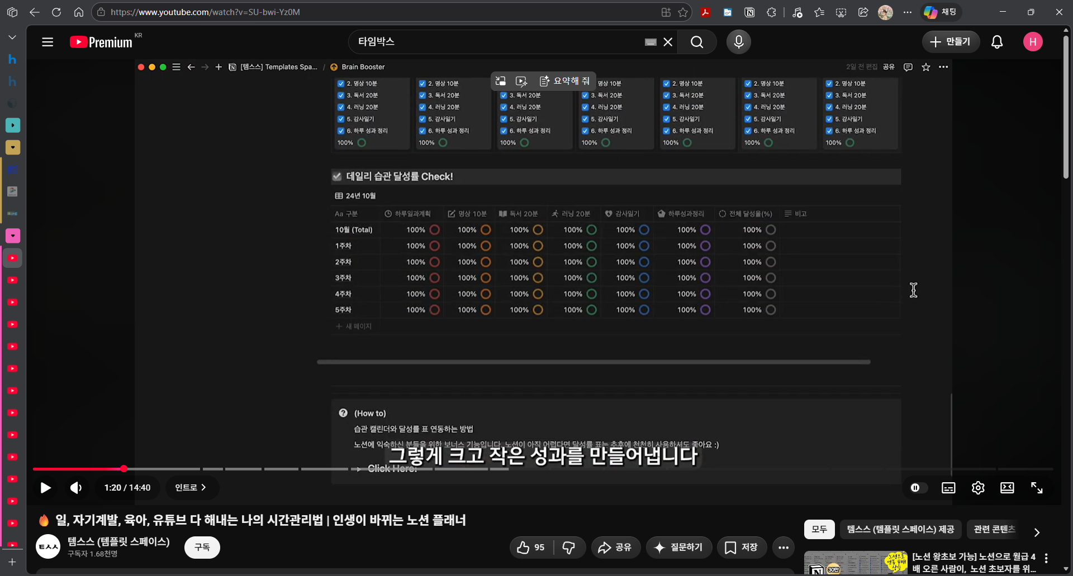
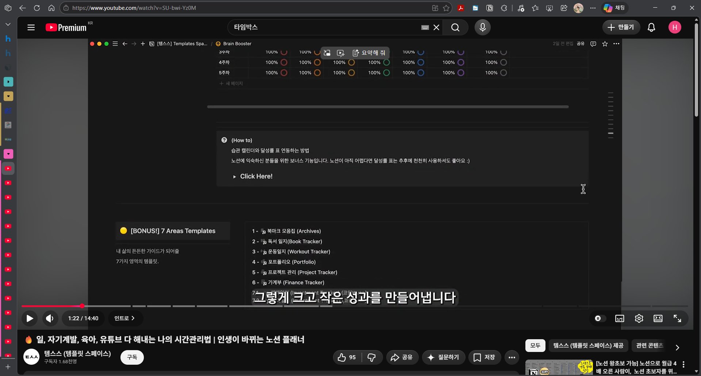
Brain Booster

